Slide 1
20180637 신예찬
20200158 김미령
20200370 김혜진
20200639 신승미
설계 발표

Slide 2
Index
UI directory 구조 설계
API 설계
Design Class Diagram

Slide 3
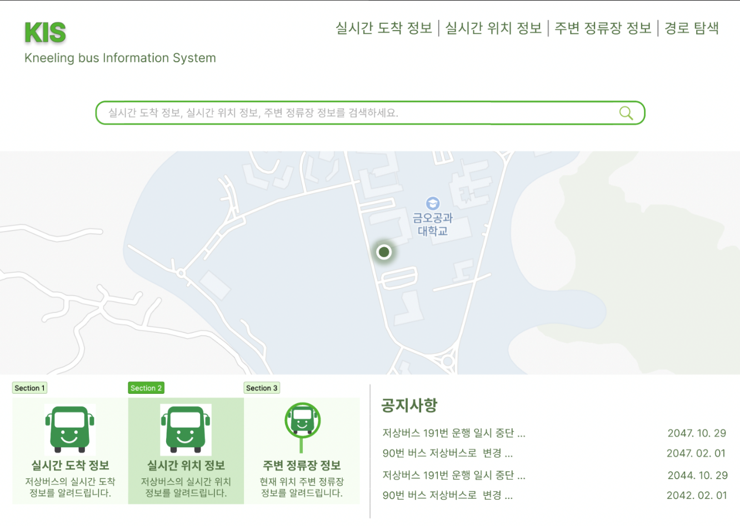
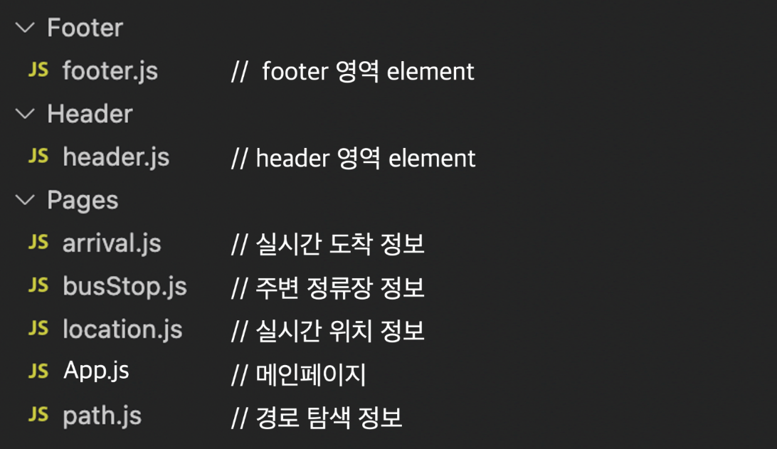
UI directory 구조
01
02
03

Slide 4
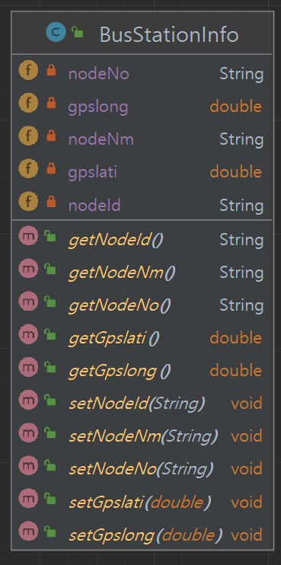
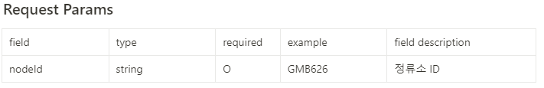
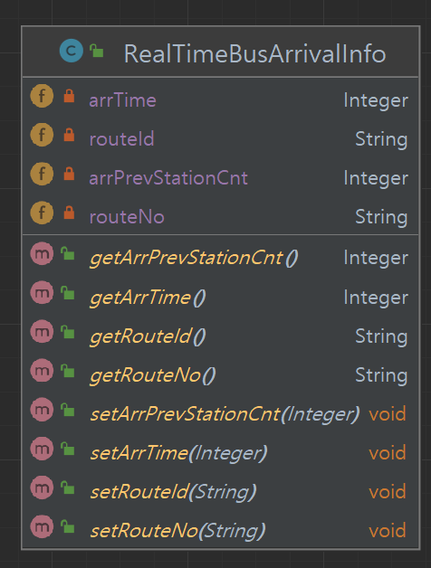
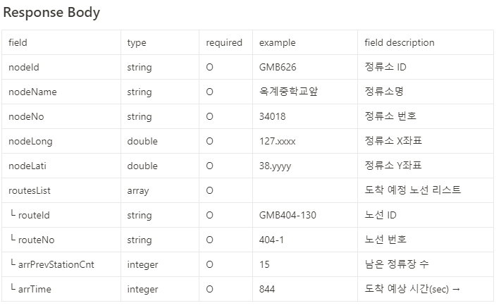
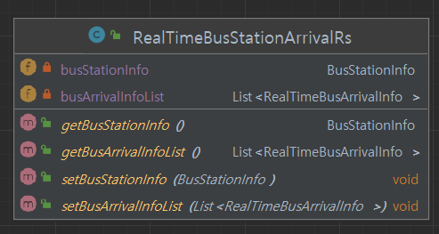
API
01
1. 실시간 도착 정보
02
03

Slide 5
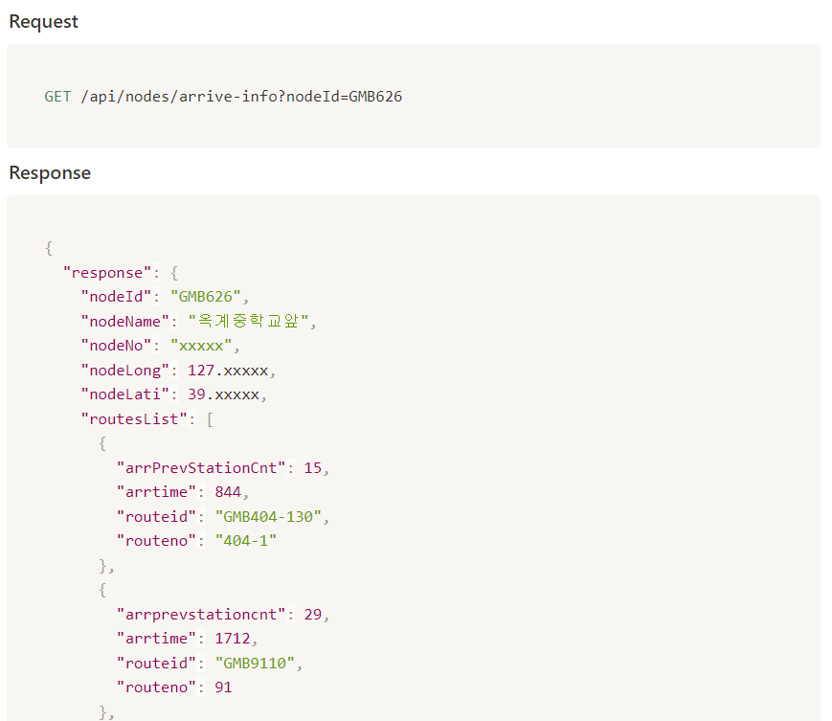
API
01
1. 실시간 도착 정보
02
03

Slide 6
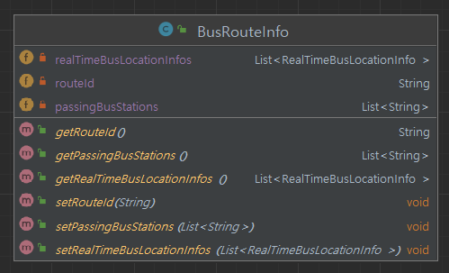
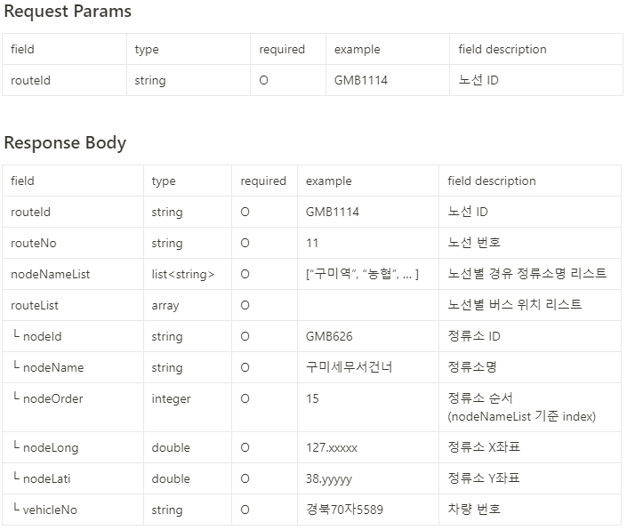
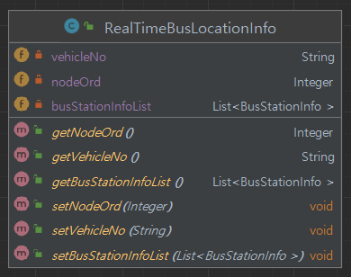
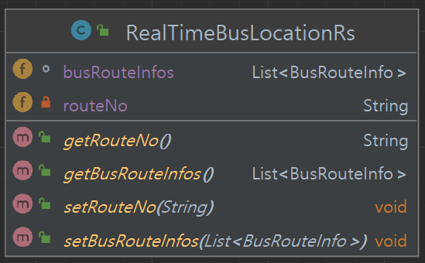
API
01
2. 실시간 위치 정보
02
03

Slide 7
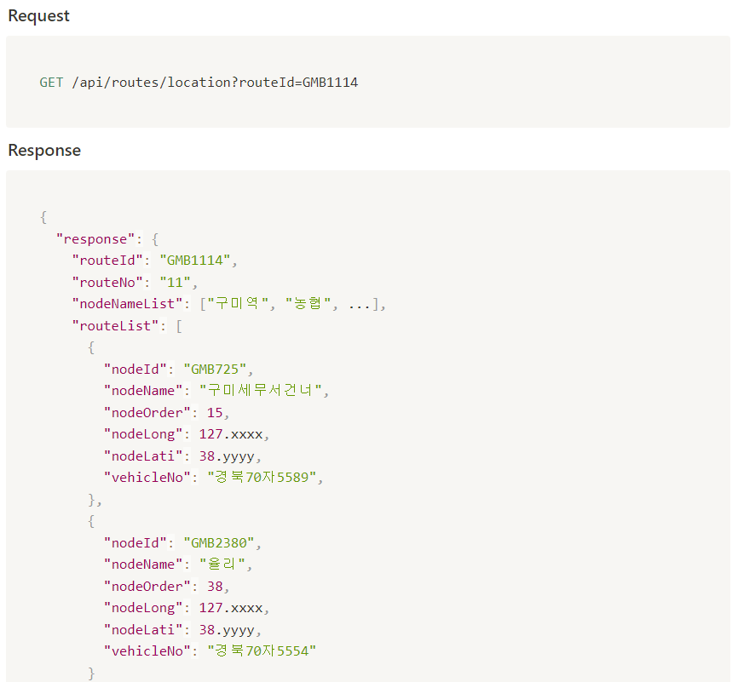
API
01
2. 실시간 위치 정보
02
03

Slide 8
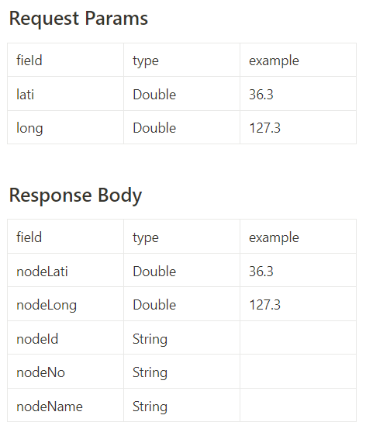
API
01
3. 주변 정류장 정보
02
03

Slide 9
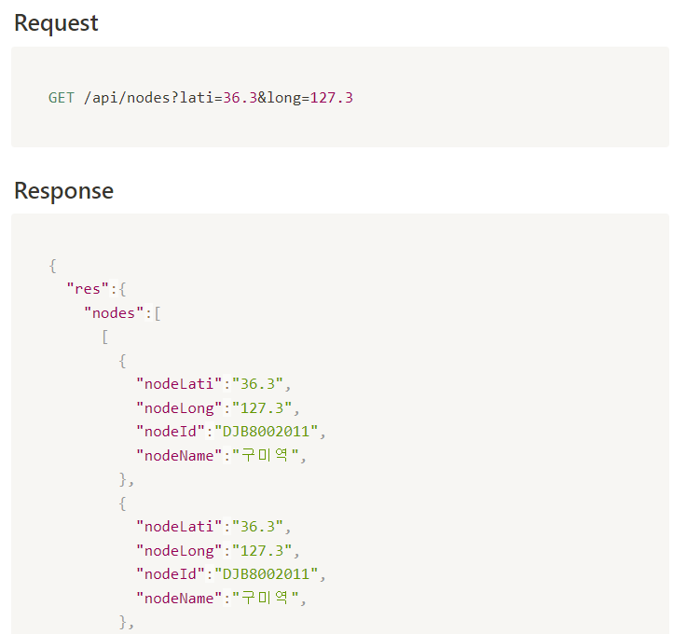
API
01
3. 주변 정류장 정보
02
03

Slide 10
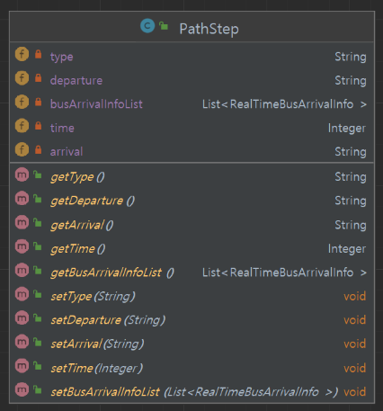
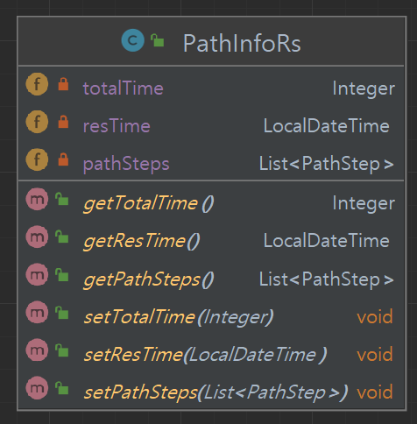
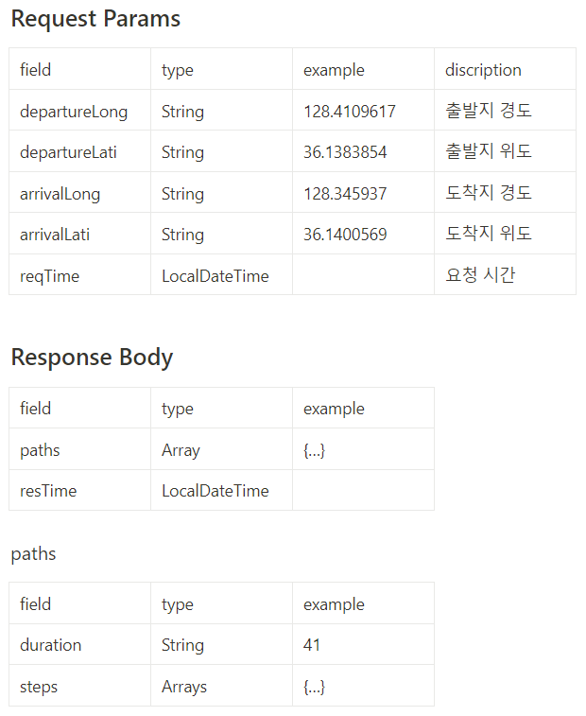
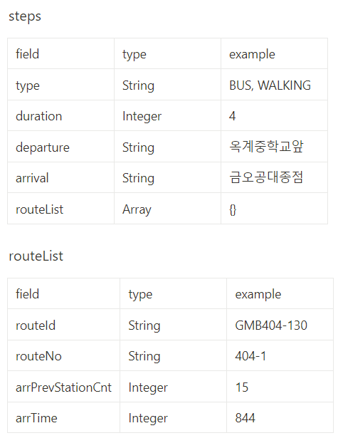
API
01
4. 경로 탐색
02
03

Slide 11
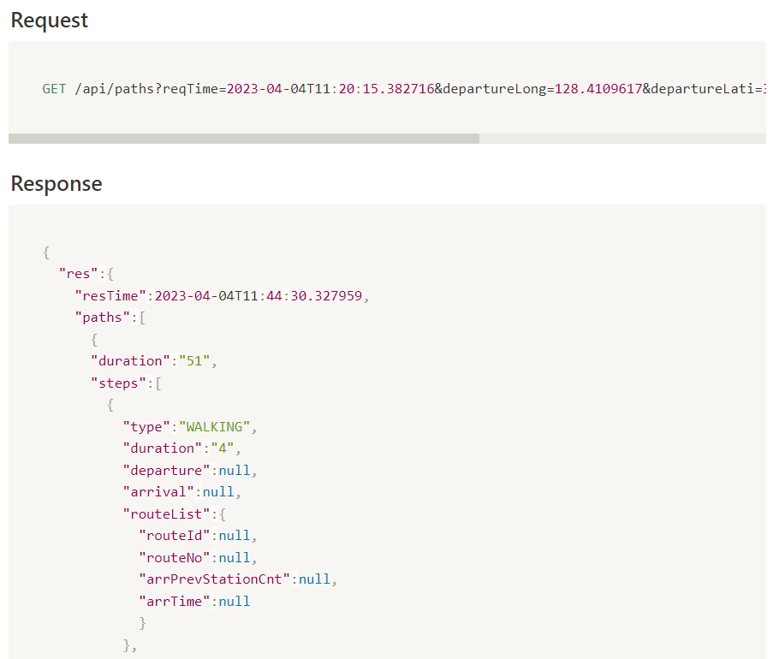
API
01
4. 경로 탐색
02
03

Slide 12
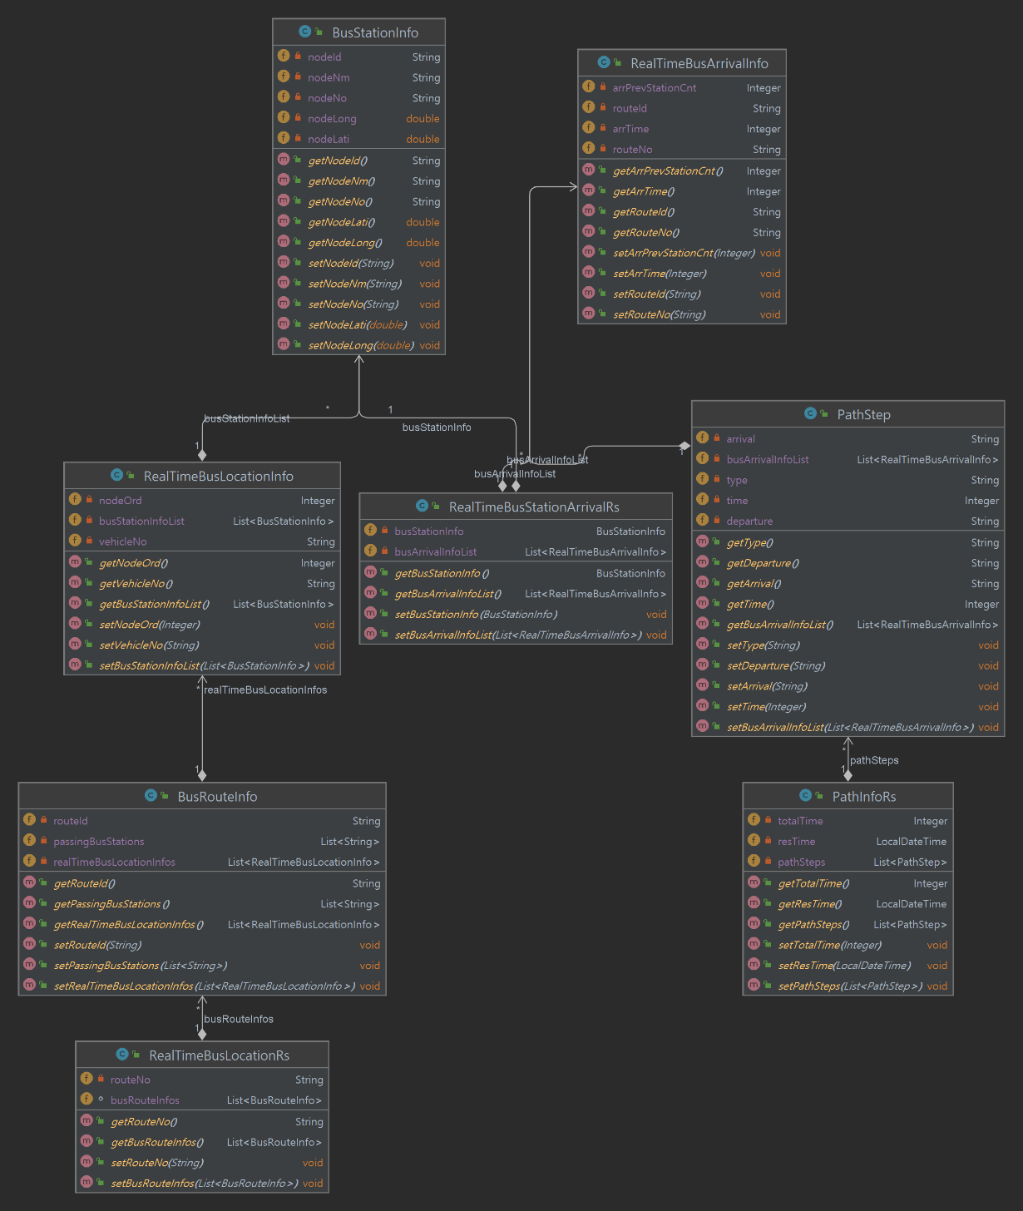
Design Class Diagram
01
02
03

Slide 13
Thank you
20180637 신예찬
20200158 김미령
20200370 김혜진
20200639 신승미

